Slide 1

アイスブレイク
正方形から正三角形を作る

Slide 2
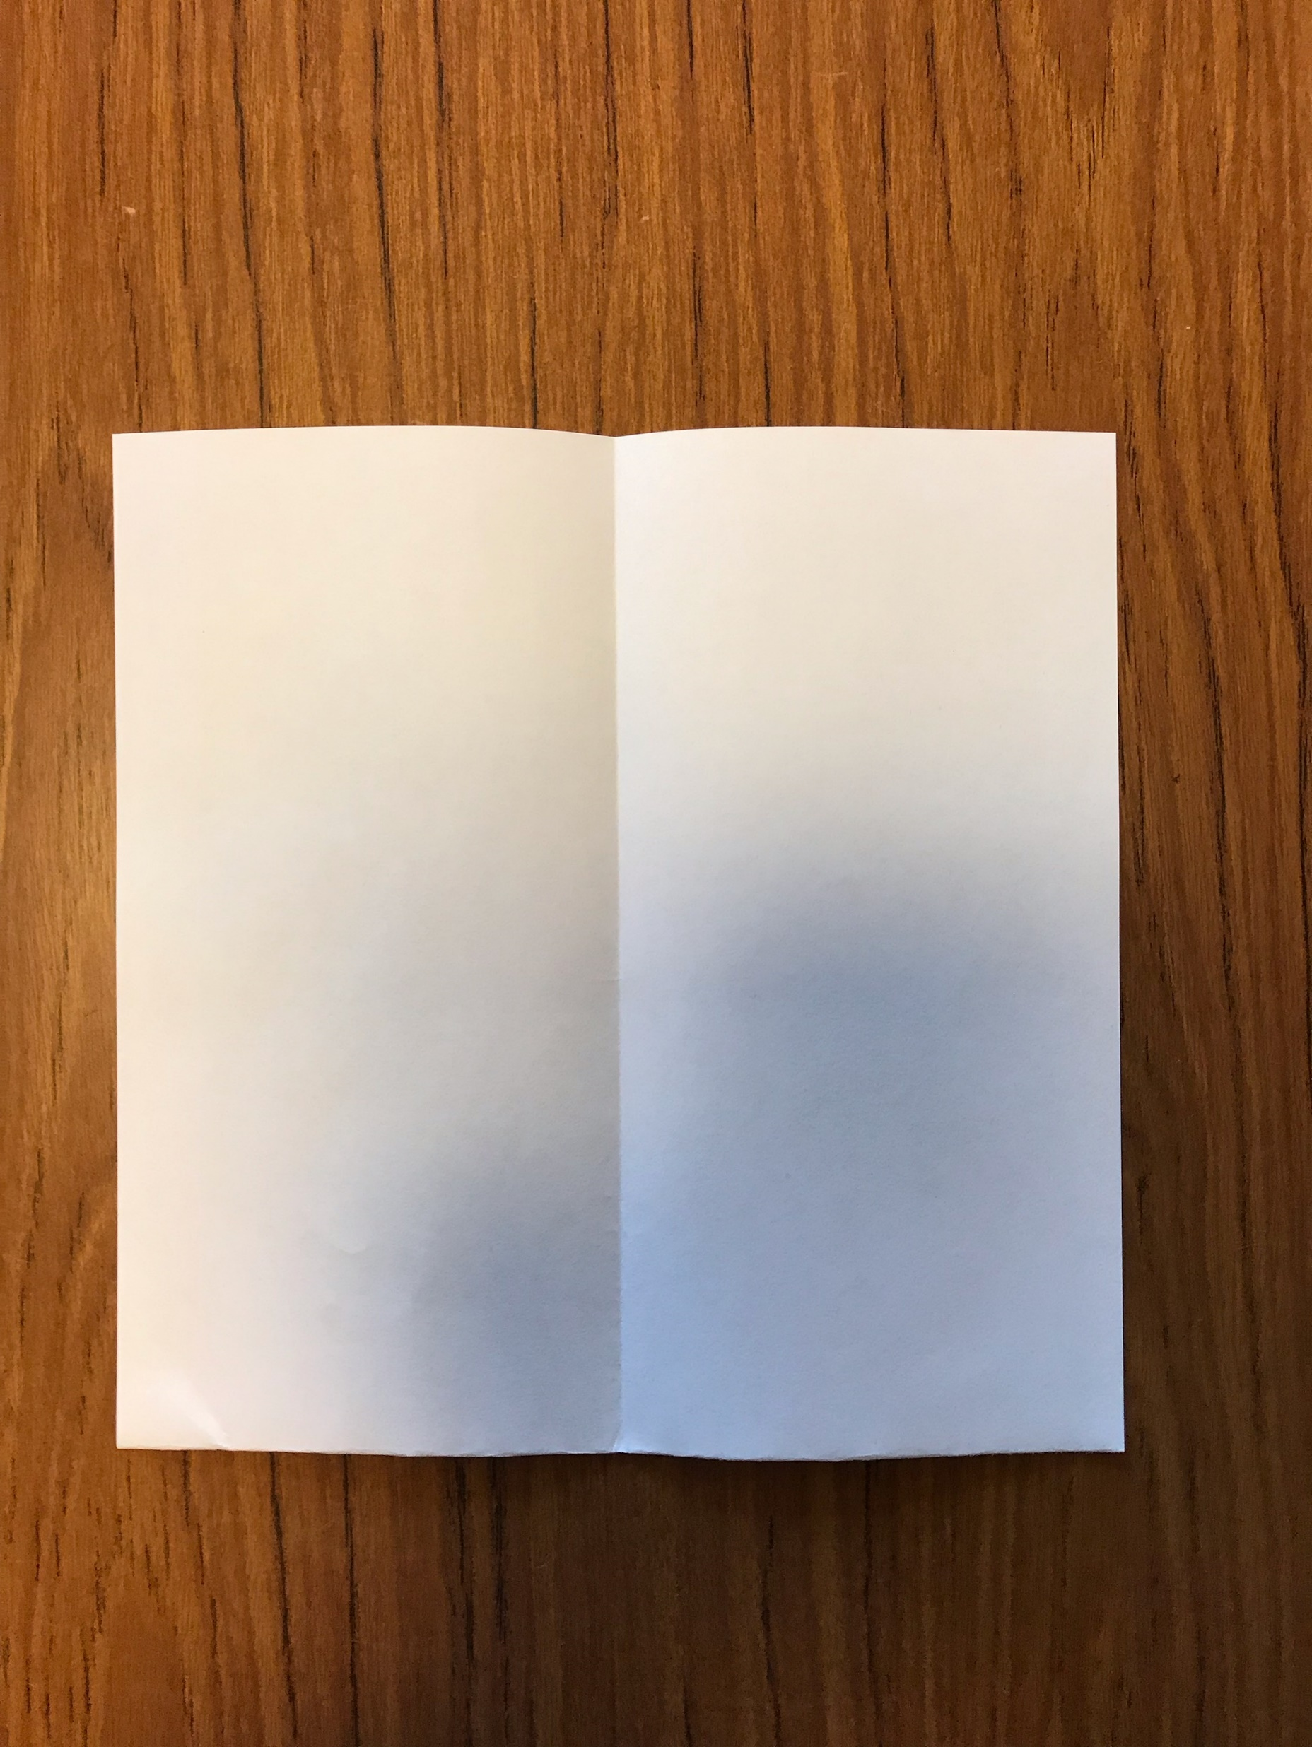
正方形の用紙を２つに折って写真のように中央線をつけます。

Slide 3
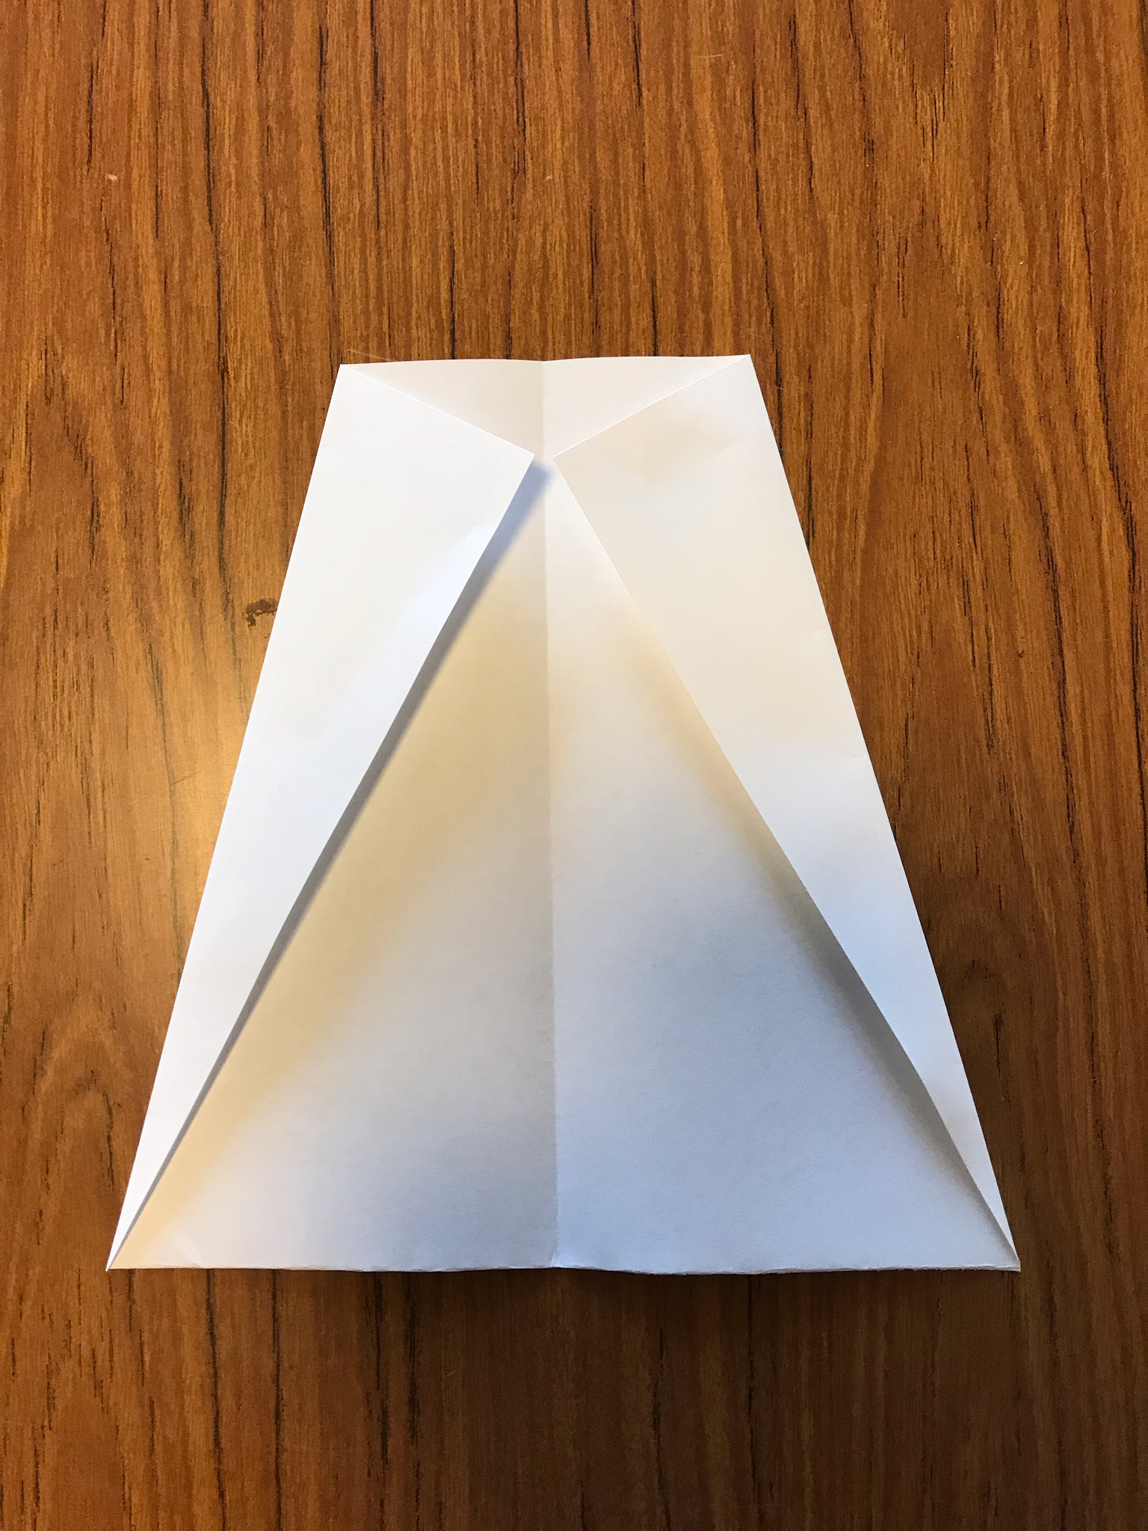
左右同じように、
上の角を中央線上に置いて、下の角をきれいに尖らせます。
できた三角形の各辺は、元の正方形の一辺なので、正三角形です。

Slide 4
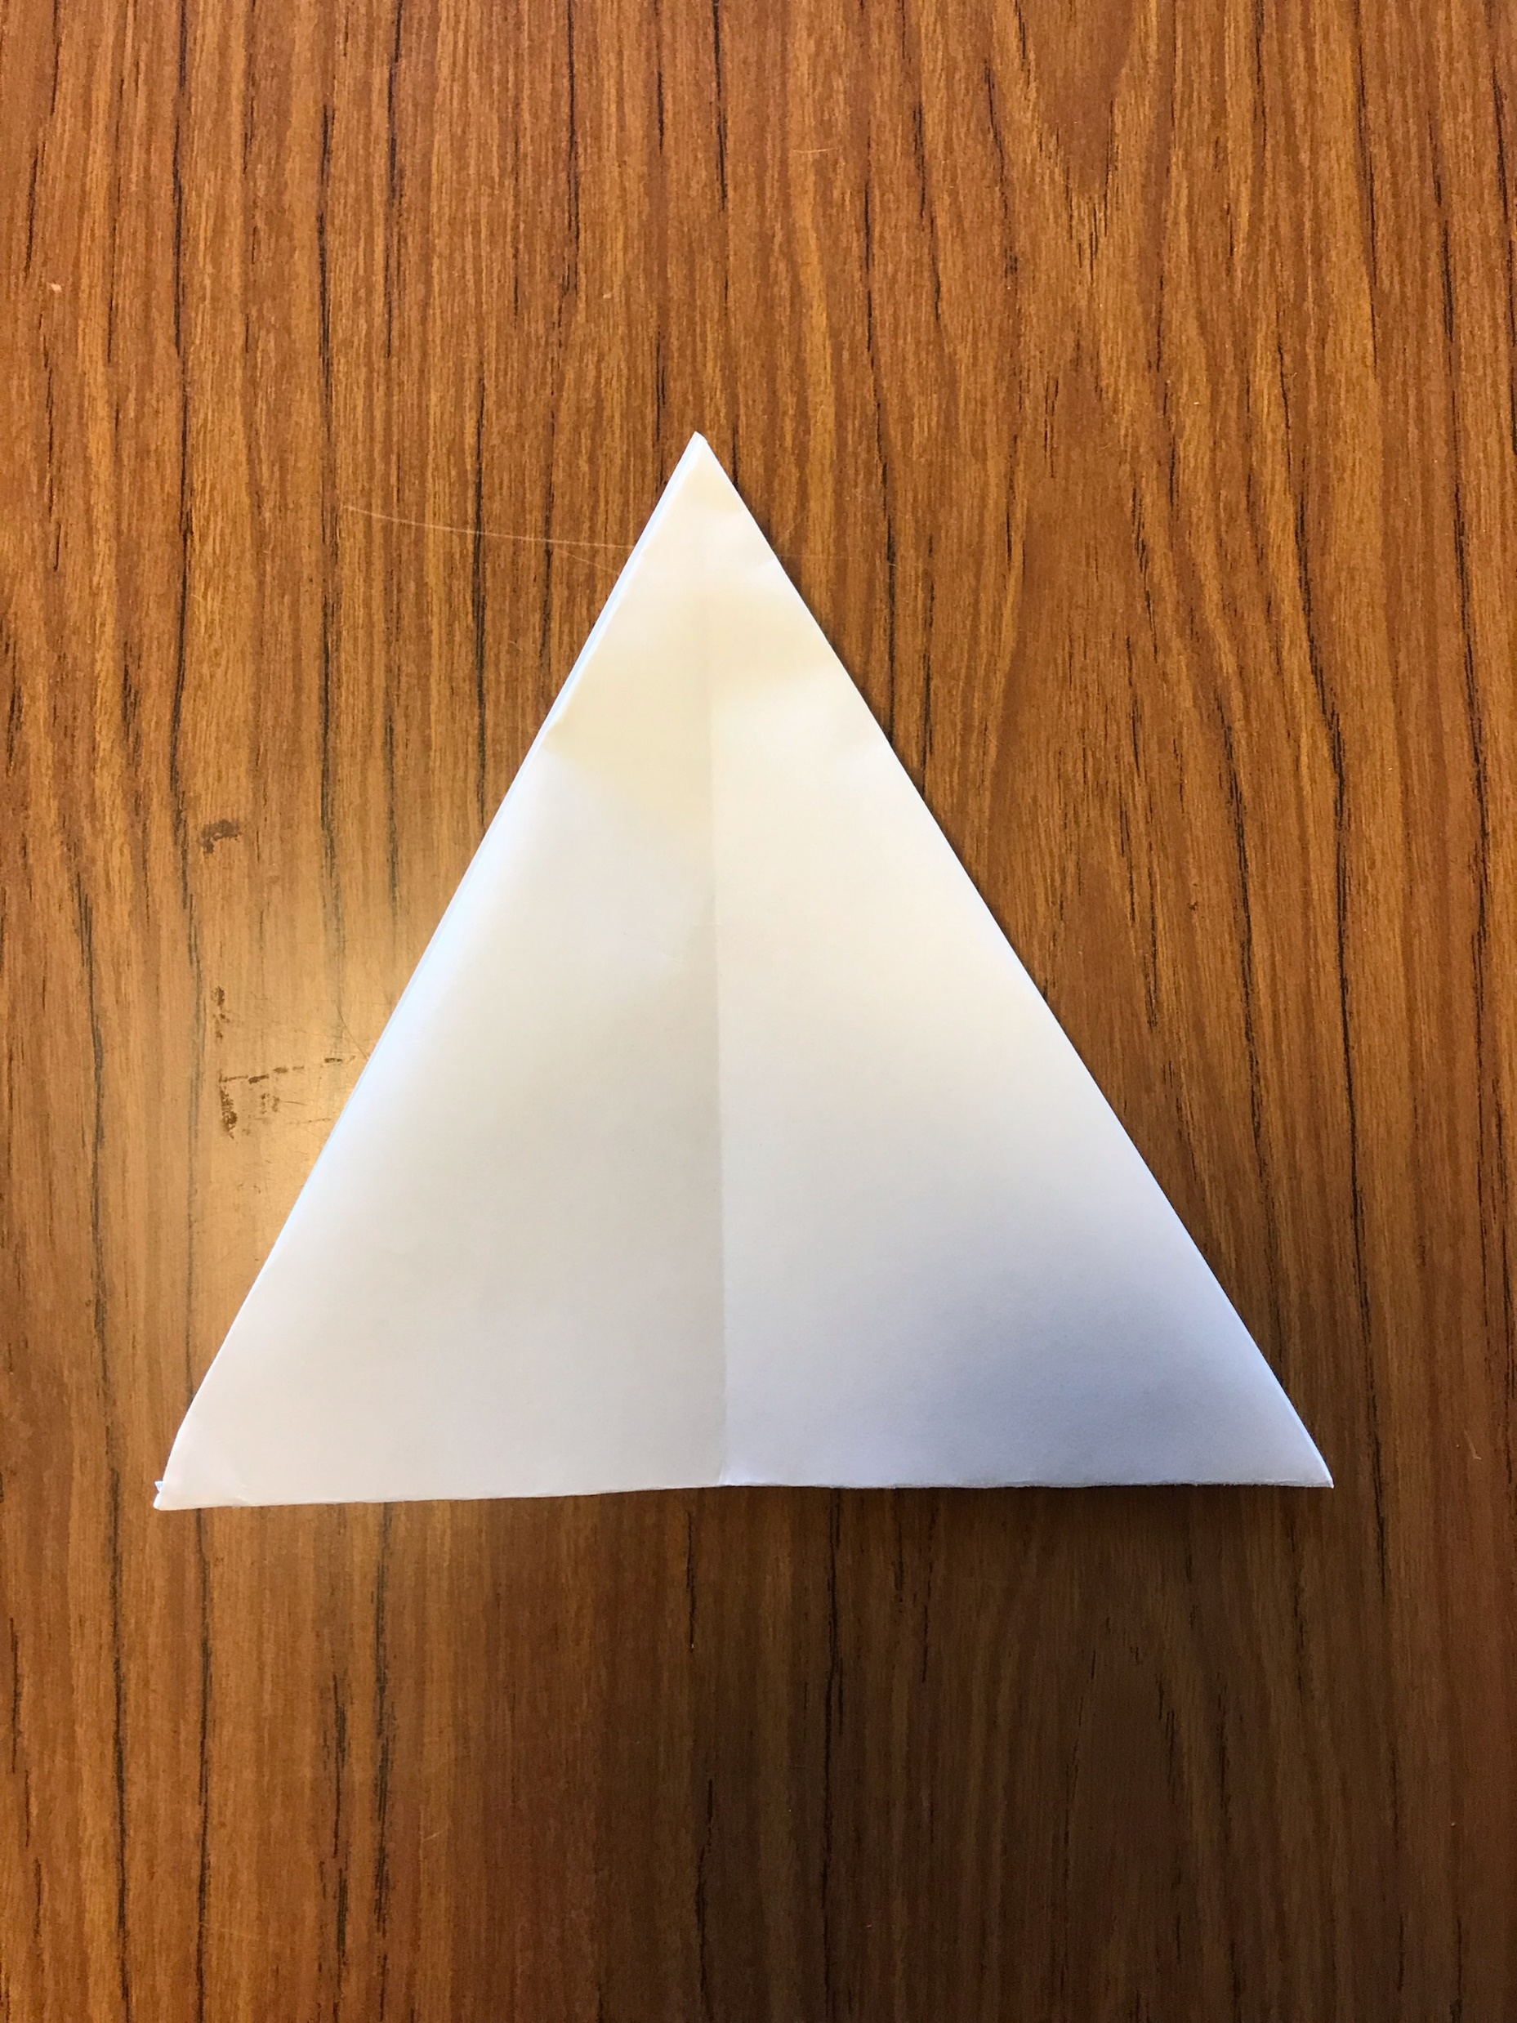
余分なところを後ろに折り込めば正三角形ができます。

Slide 5
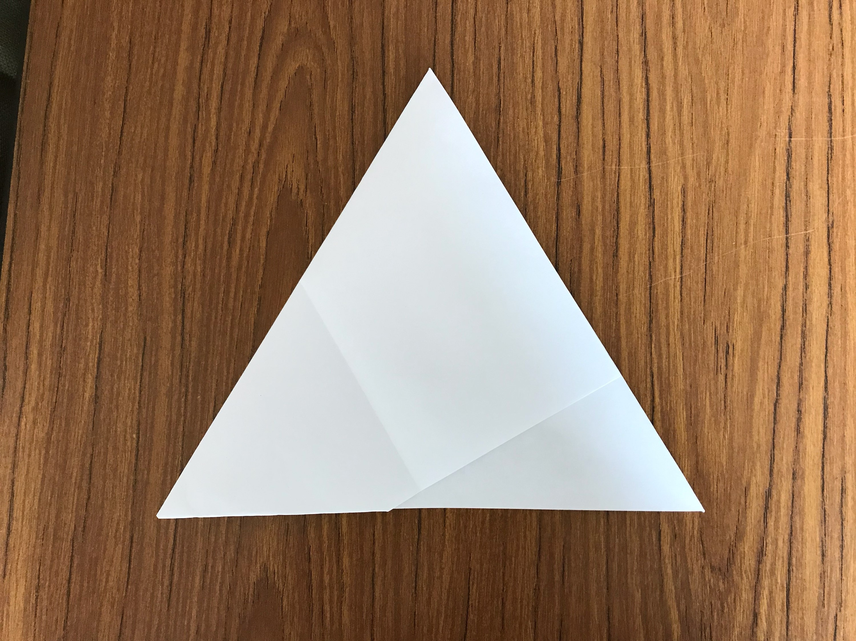
余計なところを後ろに折って三角形をつくります。
目分量による手作業なので、いくらかのズレは生じますが、
折って各辺をあわせてみれば、３辺が同じ長さの正三角形であると分かります。

Slide 6
お疲れ様でした。

